Slide 1



Slide 2

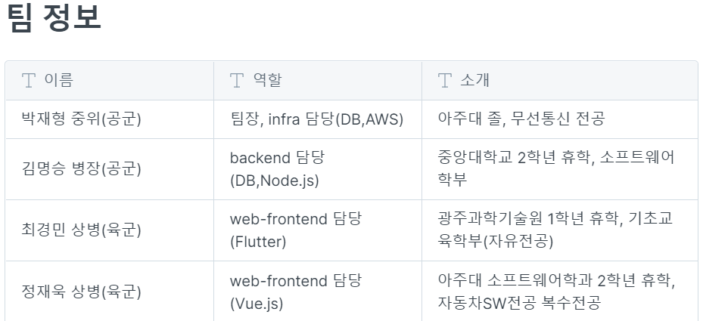
비개발 부대, 해커톤 경험 무, 오픈소스아카데미 교육으로 배운 것을 토대로 성장한 팀!
비대면으로 얼굴조차 모르는 육군 2명, 공군 2명 그리고 장교와 병사들이 팀을 이룬 team6(육)0(공)
현장에서 피부로 느낀 필요성을 바탕으로 교육과 멘토링을 통해서 짧은 기간동안 성장하며
열정과 의지가 있는 사람들이 모여서 개발한 저희의 대단한 프로그램을 소개합니다!!

Slide 3

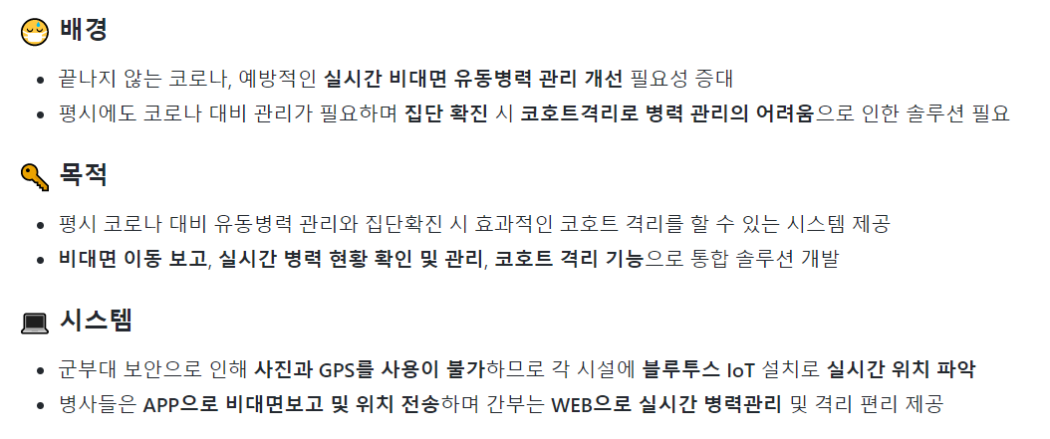

Slide 4
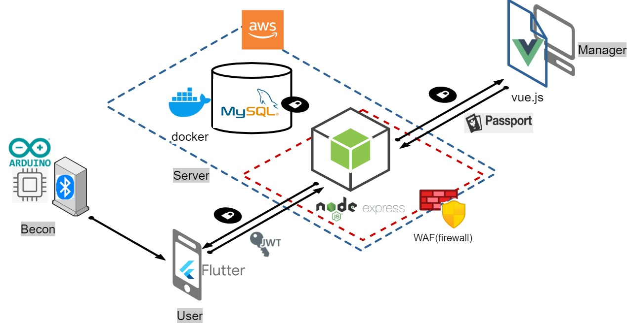


프로젝트 소개
시스템 구성도

Slide 5
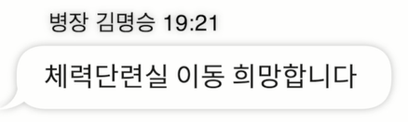
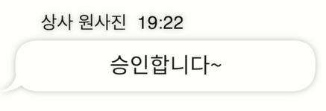


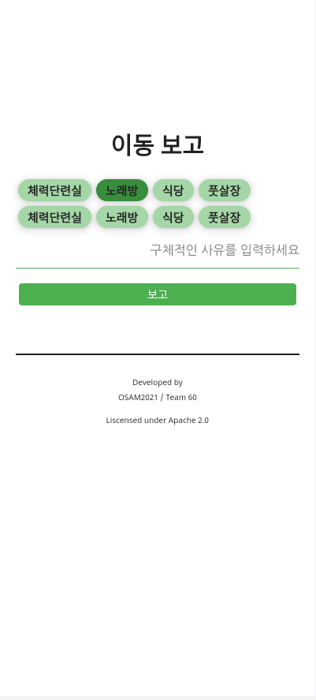
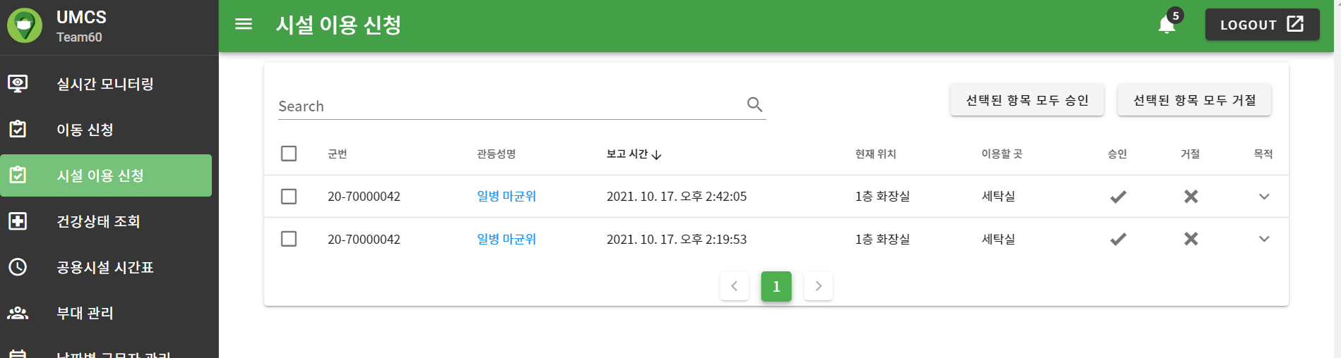
프로젝트 소개
비대면 이동보고&승인
병사의 비대면 시설 이동보고
간부에게 비대면으로 이동 및 사유보고
병사는 실시간 승인 현황 파악
간부의 이동보고 현황 파악
실시간 이동보고 전체 현황 파악
이동보고 승인 혹은 거부 처리

Slide 6

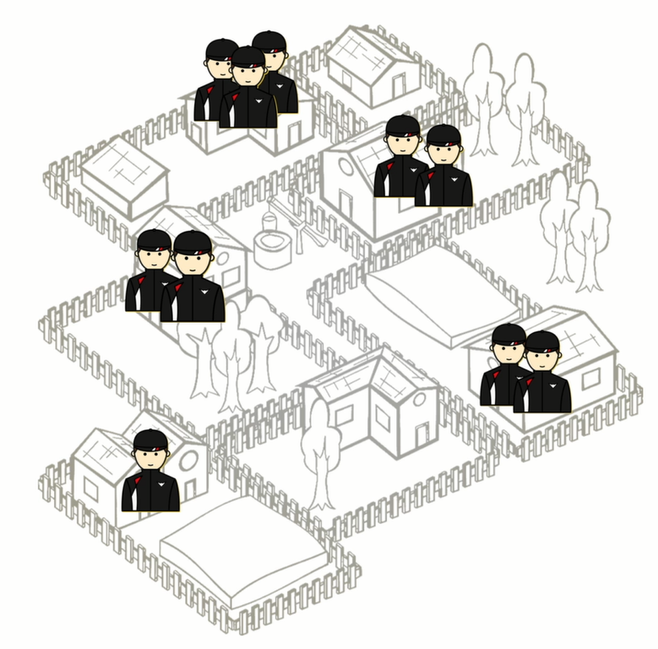
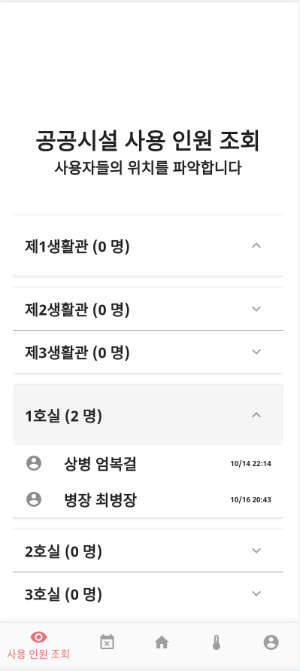


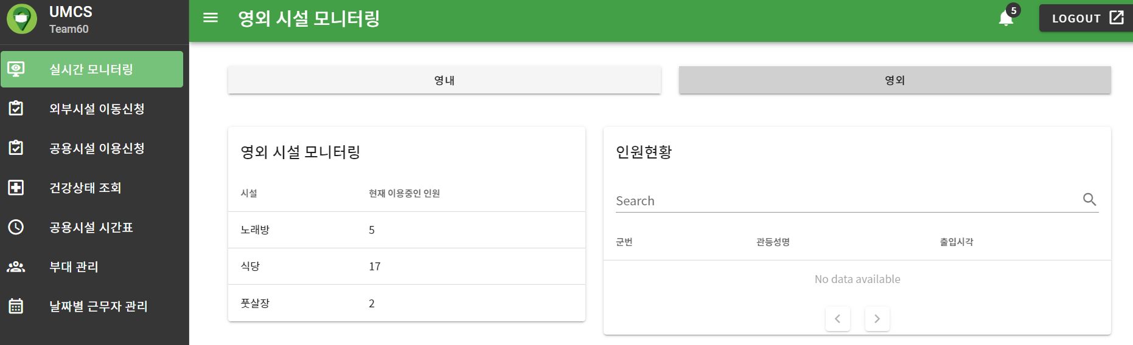
프로젝트 소개
실시간 시설 이용현황 확인
시설 이용자 현황 파악
병사의 APP에서 자동으로 이용시설 전송
이용자 인원파악으로 불필요 이동동선 감소
간부는 시설 이용현황 파악
간부는 전체 부대시설 이용현황 파악
부대시설 관리 편리성 증대

Slide 7
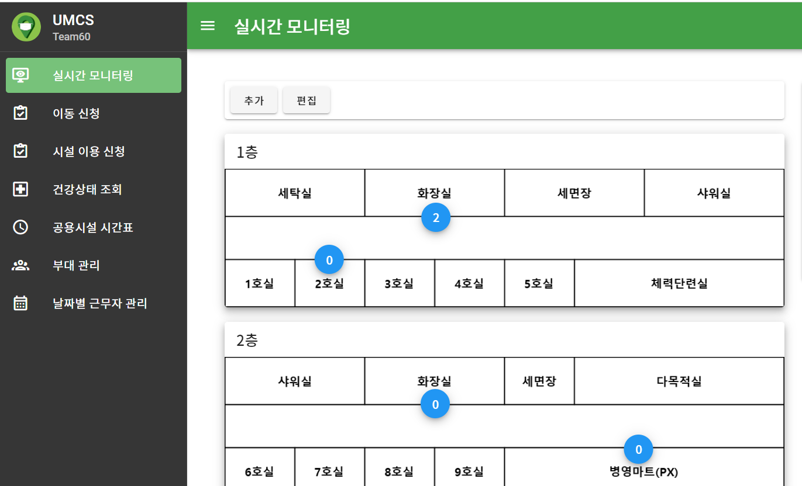
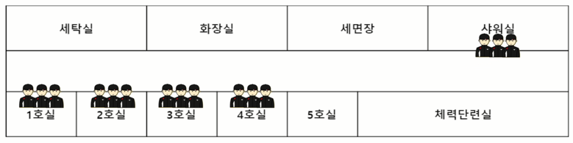
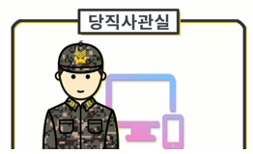
프로젝트 소개
실내 코호트 격리 발령
코호트 발령 인지 및 이용현황 확인
병사들은 코호트 격리 상황 실시간 인지
실외가 아닌 실내이동보고 기능 활성화
간부는 실내시설 이용인원 파악
내부시설별로 블루투스 비콘 설치
내부시설인원현황 실시간 파악

Slide 8
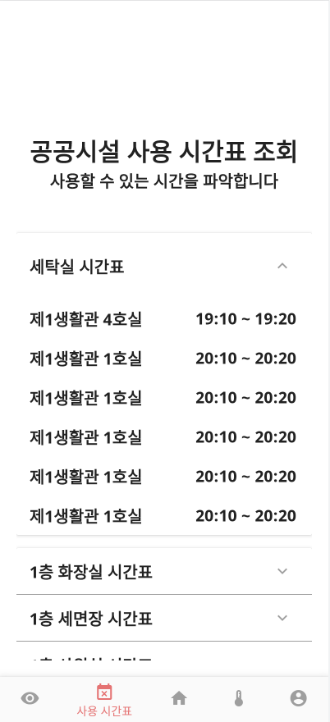


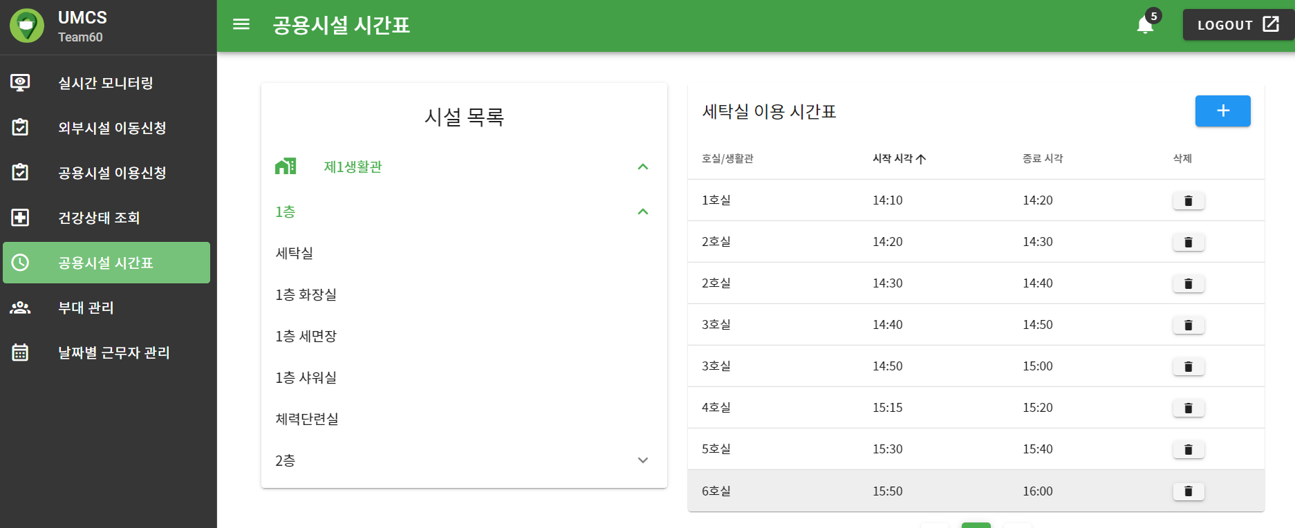
프로젝트 소개
코호트 이동동선 분리
병사는 이동가능 시간 확인
간부에게 비대면으로 이동 및 사유보고
병사는 실시간 승인 현황 파악
간부는 실내시설 이용 시간표 작성
실시간 이동보고 전체 현황 파악
격리인원 동선이 겹치면 알람
내 호실 이동 시간 확인
병사는 시설이용 분리할 것

Slide 9

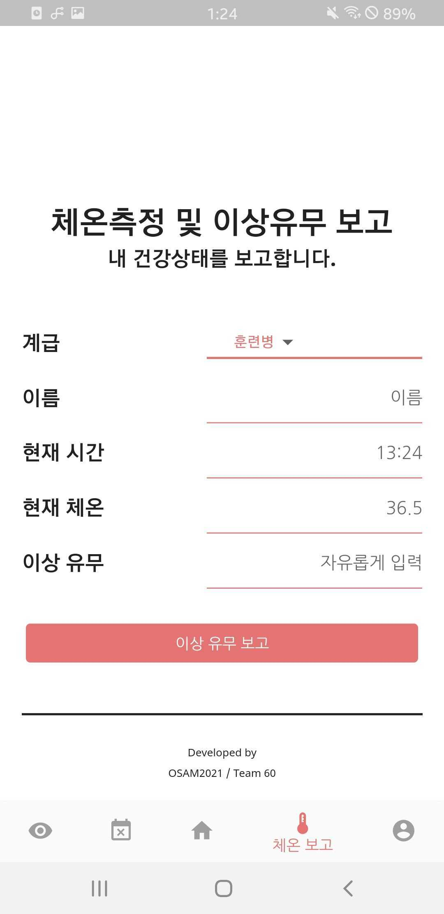
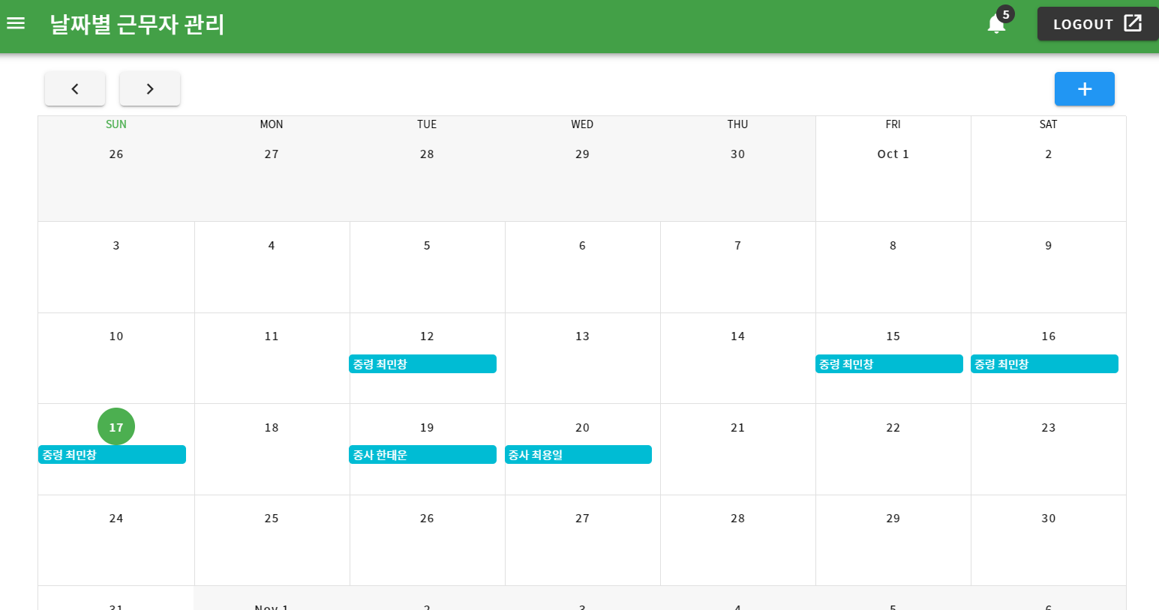
프로젝트 소개
비대면 당직업무 관리
병사는 체온과 이상증상 비대면 보고
간부에게 비대면으로 체온측정 후 보고
이상증상을 느낄 시 간부에게 즉각보고
간부는 기록관리 및 당직근무 관리
병사들 이상증상 및 체온 기록
요일별 당직근무자만 현황 파악 권한부여
36.5도 정상 체온입니다
오늘은 아픈사람이 없네

Slide 10

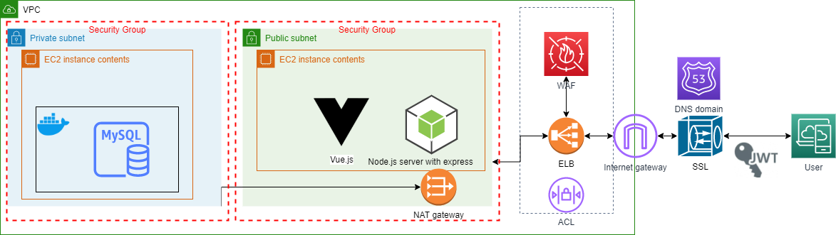
프로젝트 소개
단계별 보안기능
데이터서버 보호
웹 서버
해킹 방어
암호화

Slide 11

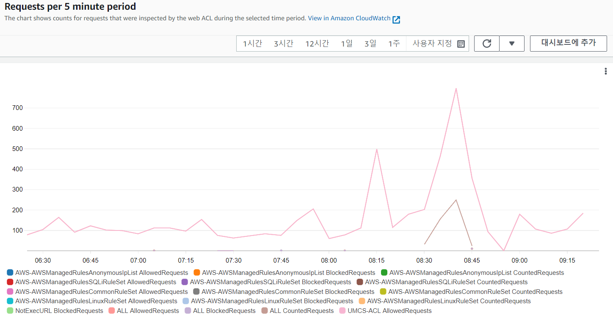
프로젝트 소개
주요 보안기능
OWASP 정의한 웹 주요 취약점 탐지 및 차단
(오픈소스 웹 어플리케이션 보안 프로젝트)
SQL injection, LFI, 등 각종 해킹 공격 차단
VPN,porxy 등 우회 접속 또한 차단
접근제어를 통한 비정상 접근 차단
DB 외부 접속 원천 차단, IP와 Port 식별 제어
비정상 접근 종류별로 현황 관제
그래프를 통하여 비정상 접근 한눈에 관리

Slide 12
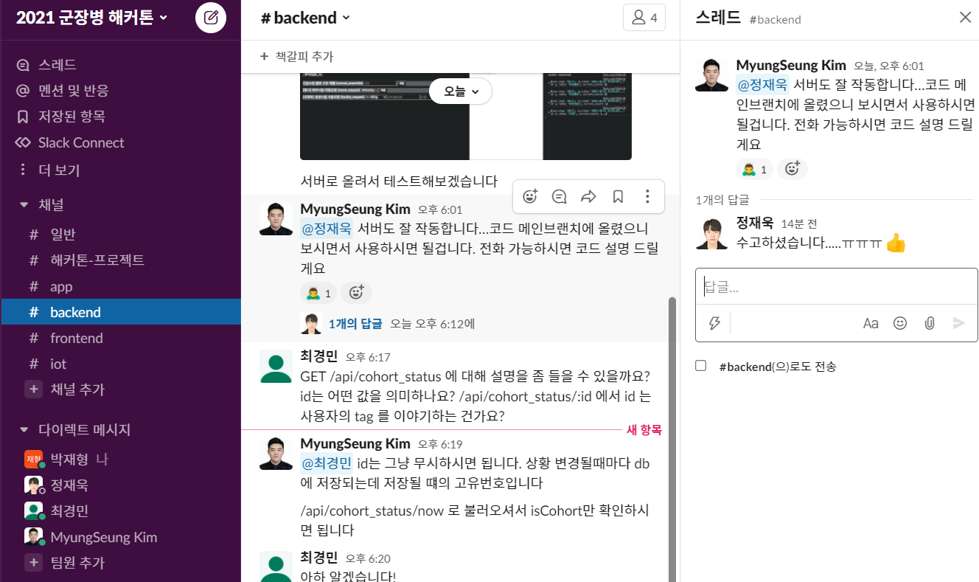
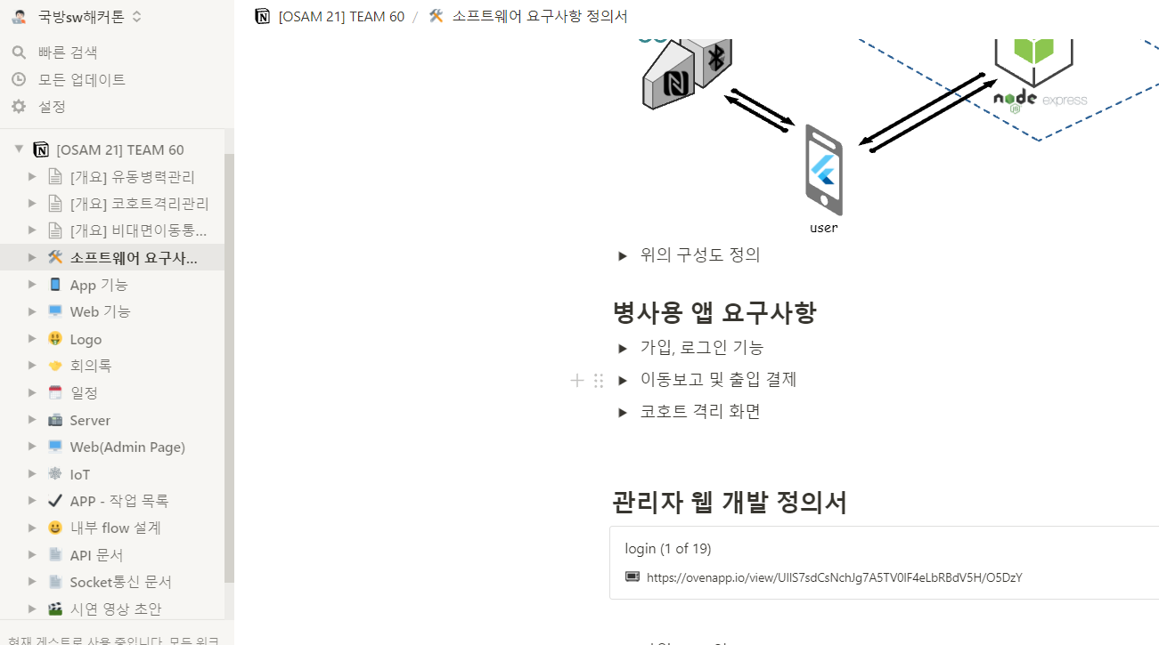
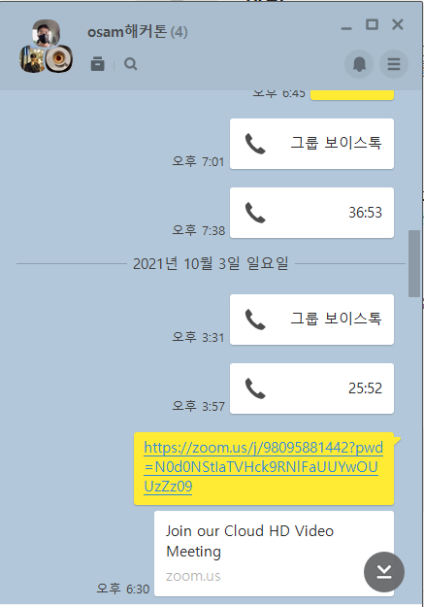
개발 과정
비대면 협업용 커뮤니티 활용
1
2
3
Slack으로 연등 시간에 사지방에서 실시간 개발 소통가능
Notion을 통해서 소프트웨어 개발정의서 등 개발 문서 공유
카카오 보이스톡 및 zoom을 활용하여 비대면 회의

Slide 13
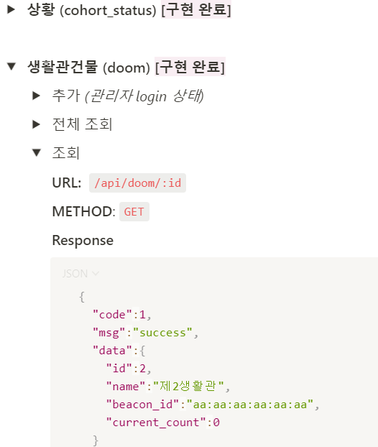
개발 과정
송수신 규칙 문서 작성
restAPI, socket 공유문서 작성
데이터 주고받는 송수신 규칙 생성
공유 문서인 Notion으로 작성
모의 테스트 오픈소스 활용
각 담당자가 만나서 테스트 불가
Boomerang 오픈소스로 모의 테스트
송신규칙
수신규칙

Slide 14
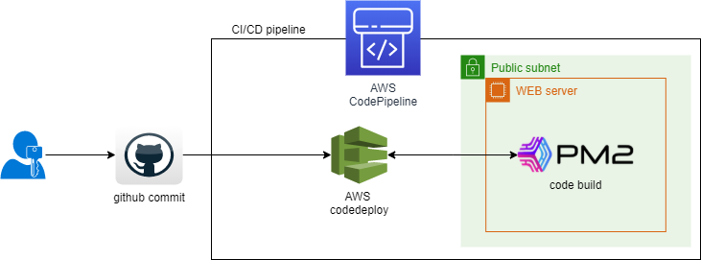
개발 과정
자동배포 파이프라인 구축
개인 PC의 환경에 개발하기 보다는 통일된 서버 환경 구축
CI/CD 파이프라인으로 코드가 CLOUD 서버로 자동 배포되고 자동 실행
코드 작성
서버로 자동배포
자동 재시작
웹 서버

Slide 15
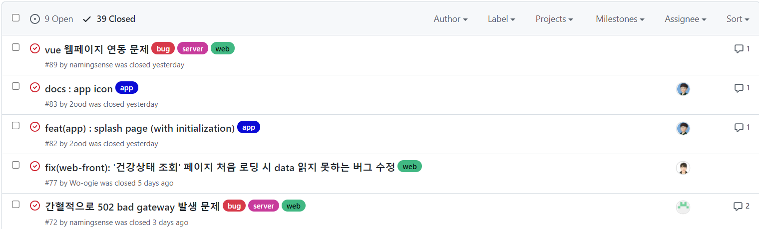
개발 과정
협업 코드 관리
Github Issue 생성으로 협업에 필요한 작업 통합 관리
Cloud 서버 배포용 main 코드와 테스트용 코드 분리해서 관리

Slide 16
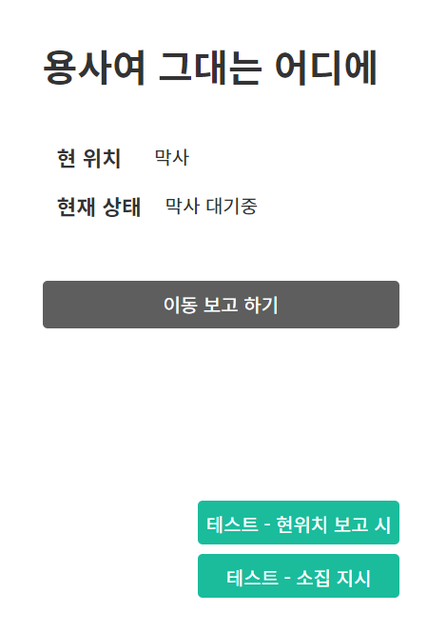
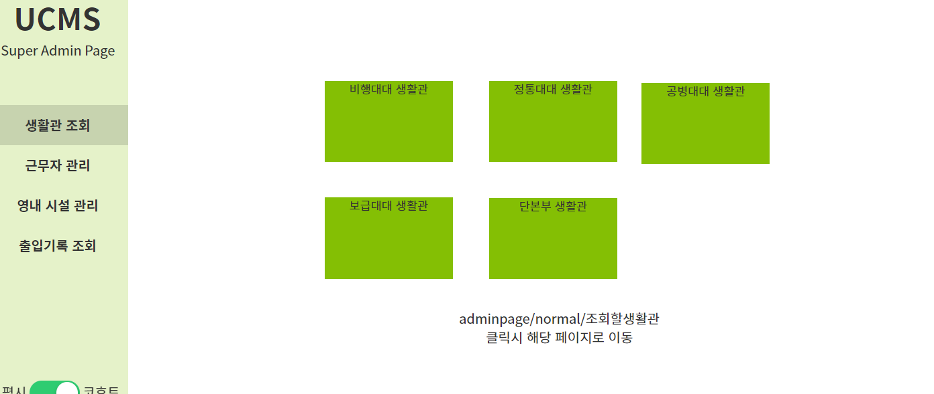
개발 과정
프로토 타입 UI 제작
서로 달랐던 아이디어 통일을 위해 프로토타입 UI 제작
“용사여 그대는 어디에＂와 “CIMS” 두개의 아이디어를 UMCS로 통합

Slide 17
기대효과(군부대 기대효과)
🏣코호트 격리 시 효과적인 솔루션 제공
생소한 코호트 격리 대응
IoT를 신속한 설치 이동경로 파악
호실별로 이동동선 관리
🌐보고 및 허가 프로세스 간편화
보고를 위해 이동 불필요
보고 및 결제 현황 실시간 파악
비대면, 실시간으로 이루어지는 보고
🔰코로나 대비 병력 관리 편의성 증대
병사의 유동병력 실시간 파악 기능
시설인원 파악으로 불필요 이동 감소
비대면 시스템으로 코로나 확산 감소
📛강력한 보안기능과 신뢰성 높은 관리
당일 당직사관만 열람이 가능한 체계
구간 암호화로 데이터 보호
각종 해킹 방어 기능을 제공

Slide 18
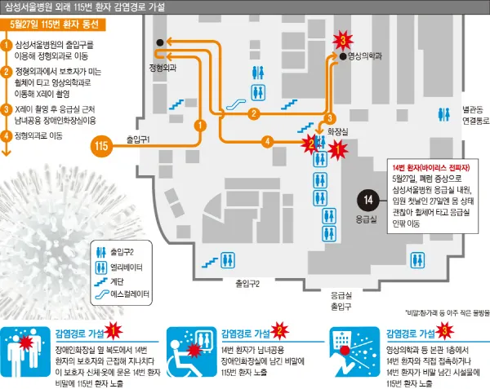
기대효과(민간분야 기대효과)
대형 병원 및 코호트 격리 관리 프로그램으로 발전
기존의 제한 사항
내부시설은 GPS 사용 제한으로 이동경로 파악 어려움
24시간 모든 인원 이동경로 감시 불가능
감염성 질환의 환자의 투명한 이동경로 파악이 필요
UMCS 프로그램 이점
주요시설에 IoT 블루투스 비콘 설치
자동으로 해당 시설 방문 기록으로 실시간 파악
감염 환자의 이동경로를 쉽게 파악하여 감염확산 관리

Slide 19




발전계획
데이터 분석 시스템 추가
확진자 이동동선 분석 및 의심경로 분석 기능
확진자와 이동동선 겹치는 인원 알림 기능
이상증상자 이동동선 겹치는 인원 사전에 관리
비정상적인 이동동선 기록의 알람 기능

Slide 20
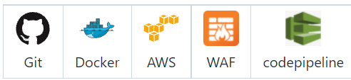
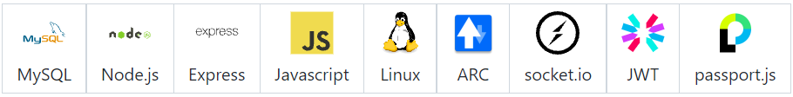

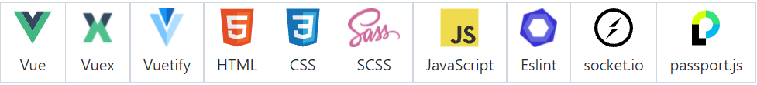
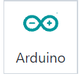
사용기술 및 오픈소스
Infra:
Backend:
App:
Web:
IoT:

Slide 21
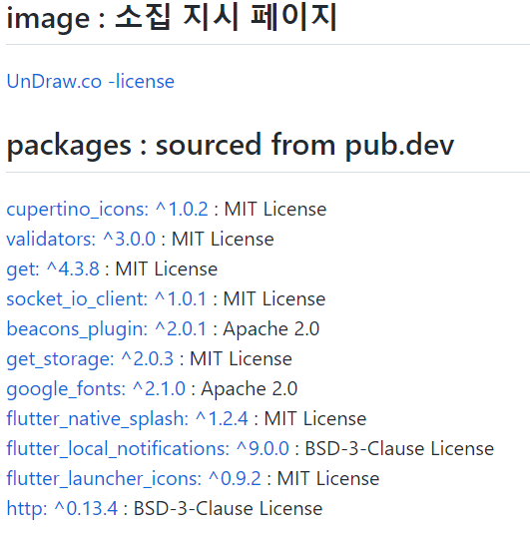
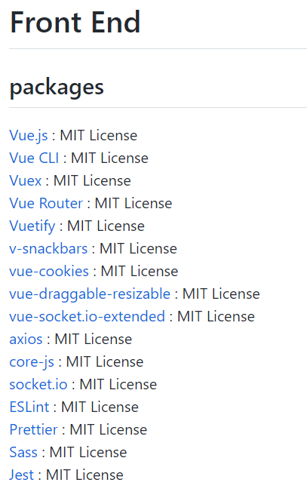
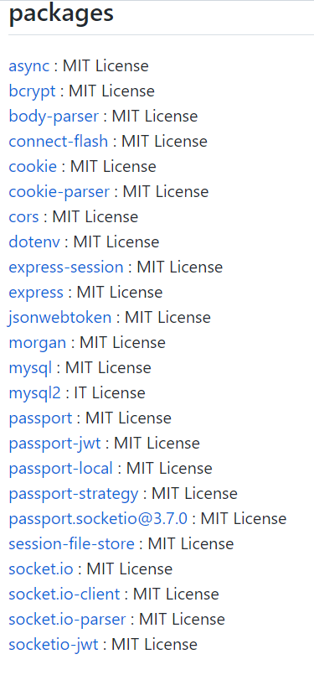
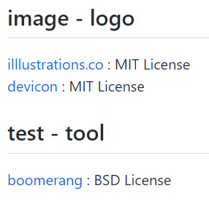

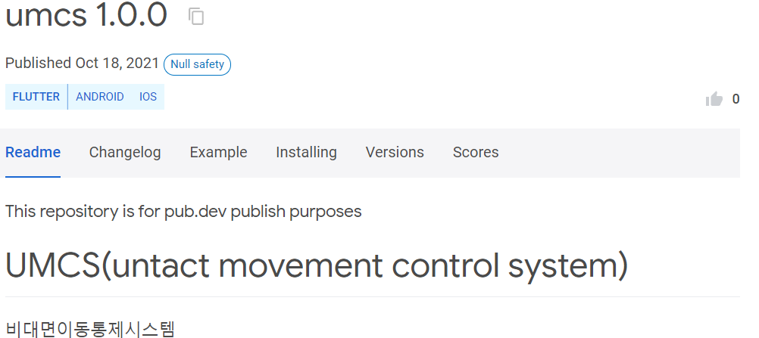
사용기술 및 오픈소스
사용한 오픈소스
오픈소스 기여
Pub.dev 사이트에 오픈소스 구성
APP
WEB
backend
IoT

